Slide 1
과목_학년학기_단원 | suh_p_0301_03
차시명 | 05 곱셈과 나눗셈의 관계를 알아볼까요
파일명 | suh_p_0301_03_0005
검토 | 담당
수학팀 | 유청훈
문서 HISTORY
번호 | 버전 | 문서 작성일 | 내용 비고 | 작성자 (내선번호) | 검토자
1 | V 1.0 | 2022.01.22 | 문서 발생 | 유청훈
2 | V 1.0 | 2022.02.14 | 1차 검수 |  | 김윤희
3 | V 2.0 | 2022.02.15 | 2차 검수 |  | 김예림
4 | V 3.0 | 2022.02.16 | 문서 수정 | 김윤희
5
6
7
8
9
10
11

Slide 2
학습 단계 | 자료명 |  | 프레임 수 | 교과서 정보 | 파일명 | 자료 형태
도입 | 애니 | [도입 애니메이션] 신나는 딱지치기 | 1 | 수학 60쪽, 수학 익힘 42~43쪽 | suh_p_0301_03_0005_101_1.html | Html5(애니)
도입 | 생각 열기 | [생각 열기] 딱지를 나누어 가지는 상황 이해하기 | 1 | 수학 60쪽, 수학 익힘 42~43쪽 | suh_p_0301_03_0005_102_1.html | Html5
도입 | 학습 목표 | 이번 시간에 배울 내용 | 1 |  | suh_p_0301_03_0005_103_1.html | Html5
전개 | 다지기 1 | [다지기 1] 곱셈식을 보고 나눗셈식 완성하기 | 1 | 수학 60쪽, 수학 익힘 42~43쪽 | suh_p_0301_03_0005_201_1.html | Html5
전개 | 다지기 2 | [다지기 2] 곱셈과 나눗셈의 관계 알아보기 | 1 | 수학 61쪽, 수학 익힘 42~43쪽 | suh_p_0301_03_0005_202_1.html | Html5
전개 | 키우기1 | [키우기 1] 곱셈식과 나눗셈식으로 나타내기 | 1 | 수학 61쪽, 수학 익힘 42~43쪽 | suh_p_0301_03_0005_203_1.html | Html5
정리 | 핵심 정리 | 핵심 정리 | 1 |  | suh_p_0301_03_0005_301_1.html | Html5
정리 | 차시 예고 | 다음 시간에 배울 내용 | 1 |  | suh_p_0301_03_0005_302_1.html | Html5
평가 | 확인 문제 | 확인 문제 | 1 |  | suh_p_0301_03_0005_401_1.html | Html5
총 프레임 수 |  |  | 9

Slide 3


3-1
3. 나눗셈
suh_p_0301_03_0005_101_1
05 곱셈과 나눗셈의 관계를 알아볼까요
Θ Description & Function
[애니 DVD 개발물]
수학(박) 3-1 지도서\app\resource\contents\lesson03\ops\lesson03\video
[애니 게이트 참고 화면]
신나는 딱지치기
애니 파일명 | mm_31_3_04_02_01_ani.mp4

Slide 4



3-1
3. 나눗셈
suh_p_0301_03_0005_102_1
05 곱셈과 나눗셈의 관계를 알아볼까요
Θ Description & Function
다음 그림의 상황에 대하여 이야기해 봅시다.
탭 이벤트
답 칸 클릭하면 답 나타남. 정답 확인 버튼은 정답 가리기로 토글 됨.
#1
물음 1
물음 2
물음 3
그림 속 학생들은 무엇을 하고 있나요?
딱지놀이를 하고 있습니다.
#2
삽화 파일명 | SA31304.psd 수학 3-1_이미지원본\052071초등수학교3-1-3\Links

Slide 5
3-1
3. 나눗셈
suh_p_0301_03_0005_102_1
05 곱셈과 나눗셈의 관계를 알아볼까요
Θ Description & Function
다음 그림의 상황에 대하여 이야기해 봅시다.
탭 이벤트
답 칸 클릭하면 답 나타남. 정답 확인 버튼은 정답 가리기로 토글 됨.
#1
물음 1
물음 2
물음 1
물음 2
물음 3
딱지는 몇 장인가요?
21장입니다.
#2

Slide 6
3-1
3. 나눗셈
suh_p_0301_03_0005_102_1
05 곱셈과 나눗셈의 관계를 알아볼까요
Θ Description & Function
다음 그림의 상황에 대하여 이야기해 봅시다.
탭 이벤트
답 칸 클릭하면 답 나타남. 정답 확인 버튼은 정답 가리기로 토글 됨.
#1
물음 1
물음 3
물음 1
물음 2
물음 3
한 명이 딱지를 몇 장씩 가질 수 있는지 어떻게 알 수 있을까요?
딱지 수를 사람 수로 나누어 봅니다.
#2

Slide 7
3-1
3. 나눗셈
suh_p_0301_03_0005_103_1
05 곱셈과 나눗셈의 관계를 알아볼까요
Θ Description & Function
#1
[이번 시간에 배울 내용]
1
이번 시간에는 무엇을 배울까요?
곱셈과 나눗셈의 관계를 알 수 있습니다.
곱셈식을 2개의 나눗셈식으로 바꿀 수 있습니다.

Slide 8
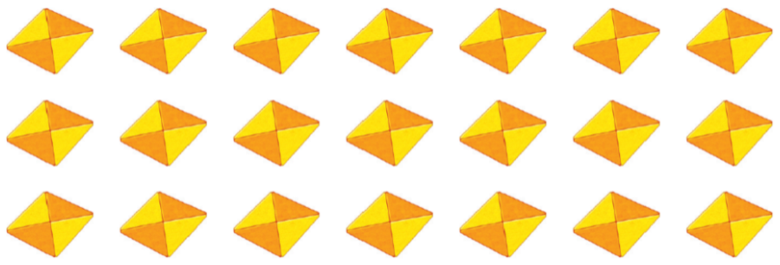
3-1
3. 나눗셈
suh_p_0301_03_0005_201_1
05 곱셈과 나눗셈의 관계를 알아볼까요
Θ Description & Function
한 명이 딱지를 몇 장씩 가질 수 있는지 알아봅시다.
탭 이벤트
답 칸 클릭하면 답 나타남. 정답 확인 버튼은 정답 가리기로 토글 됨.
탭 이동시 그림 위치 흔들리지 않도록 고정
#1
물음 1
물음 1
물음 2
물음 3
딱지의 수를 곱셈식으로 나타내 보세요.
#3
3
×
7
=
21
또는
7
×
3
=
21
#2
삽화 파일명 | img_1.png 수학(박) 3-1 지도서\app\resource\contents\lesson03\ops\lesson03\images\mm_31_3_04_03_01

Slide 9
3-1
3. 나눗셈
suh_p_0301_03_0005_201_1
05 곱셈과 나눗셈의 관계를 알아볼까요
Θ Description & Function
한 명이 딱지를 몇 장씩 가질 수 있는지 알아봅시다.
답 칸 클릭하면 답 나타남. 정답 확인 버튼은 정답 가리기로 토글 됨.
물음 1
물음 2
물음 3
물음 2
딱지 21장을 3명이 똑같이 나누면 한 명이 몇 장씩 가질 수 있을까요?
21
÷
3
=
7
#1

Slide 10
3-1
3. 나눗셈
suh_p_0301_03_0005_201_1
05 곱셈과 나눗셈의 관계를 알아볼까요
Θ Description & Function
한 명이 딱지를 몇 장씩 가질 수 있는지 알아봅시다.
답 칸 클릭하면 답 나타남. 정답 확인 버튼은 정답 가리기로 토글 됨.
물음 1
물음 2
물음 3
물음 3
딱지 21장을 7명이 똑같이 나누면 한 명이 몇 장씩 가질 수 있을까요?
21
÷
7
=
3
#1

Slide 11
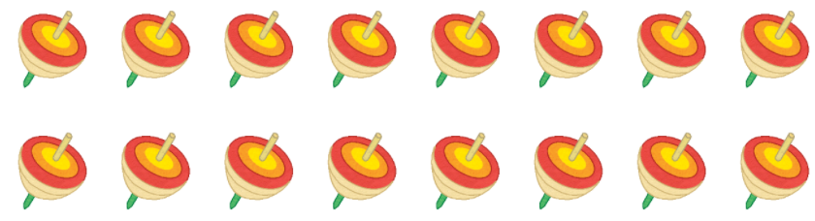



3-1
3. 나눗셈
suh_p_0301_03_0005_202_1
05 곱셈과 나눗셈의 관계를 알아볼까요
Θ Description & Function
그림을 보고 곱셈과 나눗셈의 관계를 알아봅시다.
탭 이벤트
하단 이너탭으로 페이지 이동
답 칸 클릭하면 답 나타남. 정답 확인 버튼은 정답 가리기로 토글 됨.
#1
물음 1
물음 1
물음 2
물음 3
팽이의 수를 곱셈식으로 나타내고, 그렇게 나타낸 까닭을 말해 보세요.
8
×
2
=
16
,
2
×
8
=
16
#2
#3
삽화 파일명 | img_01.png 수학(박) 3-1 지도서\app\resource\contents\lesson03\ops\lesson03\images\mm_31_3_04_04_01

Slide 12


3-1
3. 나눗셈
suh_p_0301_03_0005_202_1
05 곱셈과 나눗셈의 관계를 알아볼까요
Θ Description & Function
그림을 보고 곱셈과 나눗셈의 관계를 알아봅시다.
예 약물 추가
하단 이너탭으로 페이지 이동
답 칸 클릭하면 답 나타남. 정답 확인 버튼은 정답 가리기로 토글 됨.
물음 1
물음 1
물음 2
물음 3
팽이의 수를 곱셈식으로 나타내고, 그렇게 나타낸 까닭을 말해 보세요.
#1
8개씩 2줄이므로 8×2=16입니다.
2개씩 8묶음이므로 2×8=16입니다.
#2
#3

Slide 13
3-1
3. 나눗셈
suh_p_0301_03_0005_202_1
05 곱셈과 나눗셈의 관계를 알아볼까요
Θ Description & Function
그림을 보고 곱셈과 나눗셈의 관계를 알아봅시다.
하단 이너탭으로 페이지 이동
답 칸 클릭하면 답 나타남. 정답 확인 버튼은 정답 가리기로 토글 됨.
물음 1
물음 2
물음 3
물음 2
곱셈식을 이용하여 나눗셈식으로 나타내고, 그렇게 나타낸 까닭을 말해 보세요.
8×2=16, 2×8=16
16
÷
8
=
2
,
16
÷
2
=
8
#1
#2

Slide 14
3-1
3. 나눗셈
suh_p_0301_03_0005_202_1
05 곱셈과 나눗셈의 관계를 알아볼까요
Θ Description & Function
그림을 보고 곱셈과 나눗셈의 관계를 알아봅시다.
하단 이너탭으로 페이지 이동
답 칸 클릭하면 답 나타남. 정답 확인 버튼은 정답 가리기로 토글 됨.
물음 1
물음 2
물음 3
물음 2
곱셈식을 이용하여 나눗셈식으로 나타내고, 그렇게 나타낸 까닭을 말해 보세요.
8×2=16, 2×8=16
16개를 2개씩 묶으면 8묶음이므로 16÷2=8입니다.
16개를 8곳에 똑같이 나누면 한 곳에 2개씩이므로 16÷8=2입니다.
#1
#2

Slide 15
3-1
3. 나눗셈
suh_p_0301_03_0005_202_1
05 곱셈과 나눗셈의 관계를 알아볼까요
Θ Description & Function
그림을 보고 곱셈과 나눗셈의 관계를 알아봅시다.
예 약물 추가
답 칸 클릭하면 답 나타남. 정답 확인 버튼은 정답 가리기로 토글 됨.
물음 1
물음 2
물음 3
물음 3
곱셈과 나눗셈의 관계를 이야기해 보세요.
#1
곱셈과 나눗셈은 서로 계산을 도와줄 수 있습니다.
곱셈과 나눗셈의 관계는 덧셈과 뺄셈의 관계와 비슷합니다.
곱셈식은 나눗셈식으로, 나눗셈식은 곱셈식으로 나타낼 수 있습니다.
#2

Slide 16
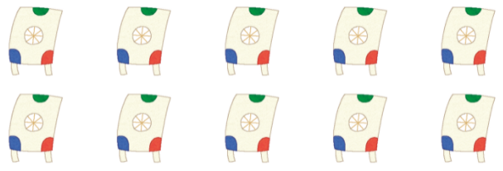
3-1
3. 나눗셈
suh_p_0301_03_0005_203_1
05 곱셈과 나눗셈의 관계를 알아볼까요
Θ Description & Function
연의 수를 곱셈식으로 나타낸 다음 나눗셈식으로 나타내 봅시다.
식 약물 추가
답 칸 2 또는 정답 확인 누를 때 같이 나옴.
답 칸 클릭하면 답 나타남. 정답 확인 버튼은 정답 가리기로 토글 됨.
#2
#1
곱셈식
5
×
2
=
10
(또는 2×5=10)
나눗셈식
10
÷
5
=
2
,
10
÷
2
=
5
#3
삽화 파일명 | img.png 수학(박) 3-1 지도서\app\resource\contents\lesson03\ops\lesson03\images\mm_31_3_04_05_01

Slide 17

3-1
3. 나눗셈
suh_p_0301_03_0005_301_1
05 곱셈과 나눗셈의 관계를 알아볼까요
Θ Description & Function
핵심 정리
기존 개발물 활용
https://cdata2.tsherpa.co.kr/tsherpa/MultiMedia/Flash/2020/curri/index.html?flashxmlnum=youblue86&classa=A8-C1-31-MM-MM-04-04-04-0-0-0-0&classno=MM_31_04/suh_0301_03_0004/suh_0301_03_0004_301_1.html
[ 곱셈과 나눗셈의 관계 ]
42 ÷ 6 = 7
6 × 7 = 42
42 ÷ 7 = 6
9 × 2 = 18
18 ÷ 2 = 9
2 × 9 = 18
나눗셈으로 해결하기

Slide 18


3-1
3. 나눗셈
suh_p_0301_03_0005_302_1
05 곱셈과 나눗셈의 관계를 알아볼까요
Θ Description & Function
#1
[다음 시간에 배울 내용]
1
다음 시간에는 무엇을 배울까요?
나눗셈의 몫을 곱셈식으로 구해 볼까요
62~63쪽
44~45쪽

Slide 19


3-1
3. 나눗셈
suh_p_0301_03_0005_401_1
05 곱셈과 나눗셈의 관계를 알아볼까요
Θ Description & Function
#1
[확인 문제] 게이트
활동지 다운로드 버튼. 다운로드 되는 파일은 (3-1-3)형성평가2_05차시.hwp
#2

Slide 20
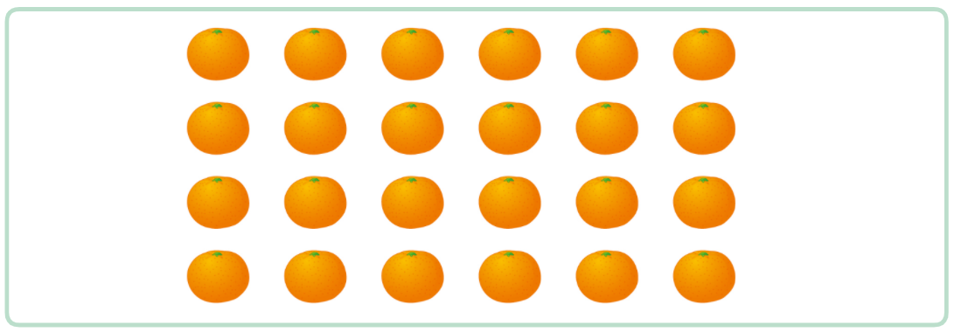





3-1
3. 나눗셈
suh_p_0301_03_0005_401_1
05 곱셈과 나눗셈의 관계를 알아볼까요
Θ Description & Function
문제 1
문제 2
문제 3
문제 4
문제 5
문제 6
문제 7
활동지 다운로드 버튼(1~3번) 다운로드 되는 파일은
(3-1-3)형성평가2_05차시.hwp
2. 하단 이너탭으로 이동
3. 풀이 확인 팝업창 (다음 슬라이드)
4. 답 칸 클릭하면 답 나타남. 정답 확인 버튼은 정답 가리기로 토글 됨.
그림을 보고 물음에 답하시오.
귤이 6개씩 4줄로 놓여 있습니다. 귤은 모두 몇 개인지 구하시오.
6×4＝24
24
개
#1
#2
#3
#4
삽화 파일명 | img_01.png 수학(박) 3-1 지도서\app\resource\contents\lesson03\ops\lesson03\images\mm_31_3_04_06_02

Slide 21
3-1
3. 나눗셈
suh_p_0301_03_0005_401_1
05 곱셈과 나눗셈의 관계를 알아볼까요
Θ Description & Function
문제 1
문제 2
문제 3
문제 4
문제 5
문제 6
문제 7
< 풀이 확인 클릭 시 나타나는 화면>
그림을 보고 물음에 답하시오.
귤이 6개씩 4줄로 놓여 있습니다. 귤은 모두 몇 개인지 구하시오.
풀이
귤이 6개씩 4줄 있으므로 곱셈식으로 나타내면 6×4=24입니다.
6×4＝24
24
개
#1
#2
#3
#4

Slide 22
3-1
3. 나눗셈
suh_p_0301_03_0005_401_1
05 곱셈과 나눗셈의 관계를 알아볼까요
Θ Description & Function
문제 1
문제 2
문제 3
문제 4
문제 5
문제 6
문제 7
활동지 다운로드 버튼(1~3번) 다운로드 되는 파일은
(3-1-3)형성평가2_05차시.hwp
2. 하단 이너탭으로 이동
3. 풀이 확인 팝업창 (다음 슬라이드)
4. 답 칸 클릭하면 답 나타남. 정답 확인 버튼은 정답 가리기로 토글 됨.
그림을 보고 물음에 답하시오.
귤 24개를 바구니 6개에 똑같이 나누어 담으면 한 바구니에 몇 개씩 담을 수 있을지 구하시오.
24÷6＝4
4
개
#1
#2
#3
#4

Slide 23

3-1
3. 나눗셈
suh_p_0301_03_0005_401_1
05 곱셈과 나눗셈의 관계를 알아볼까요
Θ Description & Function
문제 1
문제 2
문제 3
문제 4
문제 5
문제 6
문제 7
< 풀이 확인 클릭 시 나타나는 화면>
그림을 보고 물음에 답하시오.
귤 24개를 바구니 6개에 똑같이 나누어 담으면 한 바구니에 몇 개씩 담을 수 있을지 구하시오.
풀이
귤 24개를 바구니 6개에 똑같이 나누어 담으면 한 바구니에 4개씩 담을 수 있습니다.
24÷6＝4
4
개
24÷6=4

Slide 24
3-1
3. 나눗셈
suh_p_0301_03_0005_401_1
05 곱셈과 나눗셈의 관계를 알아볼까요
Θ Description & Function
문제 1
문제 2
문제 3
문제 4
문제 5
문제 6
문제 7
활동지 다운로드 버튼(1~3번) 다운로드 되는 파일은
(3-1-3)형성평가2_05차시.hwp
2. 하단 이너탭으로 이동
3. 풀이 확인 팝업창 (다음 슬라이드)
4. 답 칸 클릭하면 답 나타남. 정답 확인 버튼은 정답 가리기로 토글 됨.
그림을 보고 물음에 답하시오.
귤 24개를 한 바구니에 4개씩 담으려면 바구니는 몇 개 필요한지 구하시오.
24÷4＝6
6
개
#1
#2
#3
#4

Slide 25
3-1
3. 나눗셈
suh_p_0301_03_0005_401_1
05 곱셈과 나눗셈의 관계를 알아볼까요
Θ Description & Function
문제 1
문제 2
문제 3
문제 4
문제 5
문제 6
문제 7
< 풀이 확인 클릭 시 나타나는 화면>
그림을 보고 물음에 답하시오.
귤 24개를 한 바구니에 4개씩 담으려면 바구니는 몇 개 필요한지 구하시오.
풀이
귤 24개를 한 바구니에 4개씩 담으면 바구니는 6개 필요합니다.
24÷4＝6
6
개
24÷4=6

Slide 26
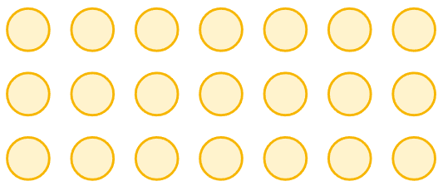

3-1
3. 나눗셈
suh_p_0301_03_0005_401_1
05 곱셈과 나눗셈의 관계를 알아볼까요
Θ Description & Function
문제 1
문제 1
문제 2
문제 2
문제 3
문제 4
문제 5
문제 6
문제 7
활동지 다운로드 버튼(1~3번) 다운로드 되는 파일은
(3-1-3)형성평가2_05차시.hwp
풀이 확인 팝업창 (다음 슬라이드)
답 칸 클릭하면 답 나타남. 정답 확인 버튼은 정답 가리기로 토글 됨.
그림을 이용하여 곱셈식과 나눗셈식을 각각 2개씩 써 보시오.
,
곱셈식
7×3=21
3×7=21
나눗셈식
21÷7=3
,
21÷3=7
#1
#2
#3
삽화 파일명 | bg.svg 수학(박) 3-1 지도서\app\resource\contents\lesson03\ops\lesson03\images\mm_31_3_04_06_03

Slide 27
3-1
3. 나눗셈
suh_p_0301_03_0005_401_1
05 곱셈과 나눗셈의 관계를 알아볼까요
Θ Description & Function
문제 1
문제 1
문제 2
문제 2
문제 3
문제 4
문제 5
문제 6
문제 7
< 풀이 확인 클릭 시 나타나는 화면>
그림을 이용하여 곱셈식과 나눗셈식을 각각 2개씩 써 보시오.
풀이
3×7=21
곱셈식
7×3=21
,
7개씩 3줄 있으므로 곱셈식으로 나타내면 7×3=21, 3×7=21입니다.
나눗셈식
21÷7=3
,
21÷3=7
21÷7=3, 21÷3=7

Slide 28
3-1
3. 나눗셈
suh_p_0301_03_0005_401_1
05 곱셈과 나눗셈의 관계를 알아볼까요
Θ Description & Function
문제 1
문제 1
문제 2
문제 3
문제 4
문제 5
문제 6
문제 7
기존 개발물 활용(4~8번)
https://cdata2.tsherpa.co.kr/tsherpa/MultiMedia/Flash/2020/curri/index.html?flashxmlnum=youblue86&classa=A8-C1-31-MM-MM-04-04-04-0-0-0-0&classno=MM_31_04/suh_0301_03_0004/suh_0301_03_0004_401_1.html
2. 답 칸 클릭하면 답 나타남. 정답 확인 버튼은 정답 가리기로 토글 됨.
문제 3
주어진 문장을 보고 물음에 답하시오.
학생들이 한 줄에 8명씩 6줄로 48명이 서 있습니다.
곱셈식으로 나타내어 보시오.
8 × 6 = 48
나눗셈식에 알맞은 문장으로 바꾸어 보시오.
학생 48명이 한 줄에 8명씩 서면 6줄이 됩니다.
나눗셈식으로 나타내어 보시오.
48 ÷ 8 = 6
#2

Slide 29

3-1
3. 나눗셈
suh_p_0301_03_0005_401_1
05 곱셈과 나눗셈의 관계를 알아볼까요
Θ Description & Function
문제 1
문제 4
문제 1
문제 2
문제 3
문제 4
문제 5
문제 6
문제 7
기존 개발물 활용(4~8번)
https://cdata2.tsherpa.co.kr/tsherpa/MultiMedia/Flash/2020/curri/index.html?flashxmlnum=youblue86&classa=A8-C1-31-MM-MM-04-04-04-0-0-0-0&classno=MM_31_04/suh_0301_03_0004/suh_0301_03_0004_401_1.html
2. 곱셈식, 나눗셈식 약물 추가
3. 답 칸 클릭하면 답 나타남. 정답 확인 버튼은 정답 가리기로 토글 됨.
그림을 이용하여 곱셈식과 나눗셈식을 각각 2개씩 써 보시오.
4×7=28
,
곱셈식
7×4=28
나눗셈식
28÷4=7
,
28÷7=4
#3
#2

Slide 30
3-1
3. 나눗셈
suh_p_0301_03_0005_401_1
05 곱셈과 나눗셈의 관계를 알아볼까요
Θ Description & Function
문제 1
문제 1
문제 2
문제 3
문제 4
문제 5
문제 5
문제 6
문제 7
1. 기존 개발물 활용(4~8번)
https://cdata2.tsherpa.co.kr/tsherpa/MultiMedia/Flash/2020/curri/index.html?flashxmlnum=youblue86&classa=A8-C1-31-MM-MM-04-04-04-0-0-0-0&classno=MM_31_04/suh_0301_03_0004/suh_0301_03_0004_401_1.html
답 칸 클릭하면 답 나타남. 정답 확인 버튼은 정답 가리기로 토글 됨.
곱셈식을 나눗셈식으로 나타내어 보시오.
54÷9=6
6 × 9 = 54
54÷6=9
뺄셈으로 해결하기
18÷6=3
3 × 6 = 18
나눗셈으로 해결하기
18÷3=6
#2

Slide 31



3-1
3. 나눗셈
suh_p_0301_03_0005_401_1
05 곱셈과 나눗셈의 관계를 알아볼까요
Θ Description & Function
문제 1
문제 6
문제 1
문제 2
문제 3
문제 4
문제 5
문제 6
문제 7
기존 개발물 활용(4~8번)
https://cdata2.tsherpa.co.kr/tsherpa/MultiMedia/Flash/2020/curri/index.html?flashxmlnum=youblue86&classa=A8-C1-31-MM-MM-04-04-04-0-0-0-0&classno=MM_31_04/suh_0301_03_0004/suh_0301_03_0004_401_1.html
답 칸 클릭하면 파란 원으로 답 나타남. 정답 확인 버튼은 정답 가리기로 토글 됨.
정오답 소스 사용. X는 나타났다가 사라짐. 클릭음 있음.
곱셈식 4×8=32를 보고 만들 수 있는 나눗셈식을 찾아 표 하시오.
32 ÷ 6 = 7
32 ÷ 8 = 4
#3
#2

Slide 32

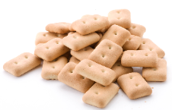
3-1
3. 나눗셈
suh_p_0301_03_0005_401_1
05 곱셈과 나눗셈의 관계를 알아볼까요
Θ Description & Function
문제 1
문제 1
문제 2
문제 3
문제 4
문제 5
문제 6
문제 7
문제 7
기존 개발물 활용(4~8번)
https://cdata2.tsherpa.co.kr/tsherpa/MultiMedia/Flash/2020/curri/index.html?flashxmlnum=youblue86&classa=A8-C1-31-MM-MM-04-04-04-0-0-0-0&classno=MM_31_04/suh_0301_03_0004/suh_0301_03_0004_401_1.html
답 칸 클릭하면 답 나타남. 정답 확인 버튼은 정답 가리기로 토글 됨.
안에 알맞은 수를 써넣으시오.
건빵 45개를 9명에게 똑같이 나누어 주면 한 명에게 개씩 줄 수 있습니다.
5
45 ÷ 9 =
5
9
건빵 45개를 5명에게 똑같이 나누어 주면 한 명에게 개씩 줄 수 있습니다.
45 ÷ 5 =
9
#2

